Slide 1
OOP mit Java
Referenzen

Slide 2
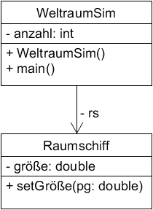
Beispiel: Weltraumsimulation

Slide 3
Beispiel: Weltraumsimulation
Implementierung
WeltraumSim?

Slide 4
Attribute
public class WeltraumSim
{
private int anzahl;
private Raumschiff rs;
…
}
anzahl:
Attribut mit „einfachem“ Datentyp int
rs:
Attribut mit „komplexem“ Datentyp = Klasse

Slide 5
Erinnerung: einfache Datentypen
Datentyp | Bedeutung
int | ganze Zahl
long | ganze Zahl (doppelte Bitgröße)
float | Dezimalzahl (mit Komma)
double | Dezimalzahl (doppelte Bitgröße)
char | einzelner Buchstabe
boolean | Wahrheitswert (true / false)

Slide 6
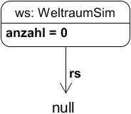
Objekt der Klasse WeltraumSim:
public class WeltraumSim
{
private int anzahl;
private Raumschiff rs;
…
}
anzahl: Einfaches Attribut
wird automatisch auf 0 gesetzt
rs: Referenz (Pfeil / Zeiger) für ein Objekt
zeigt zunächst auf nichts („null“)

Slide 7
Attribute verändern
public class WeltraumSim
{
private int anzahl;
private Raumschiff rs;
public void main()
{
anzahl = 1;
…
}
}
einfaches Attribut:
Zuweisung

Slide 8

Attribute verändern
public class WeltraumSim
{
private int anzahl;
private Raumschiff rs;
public void main()
{
anzahl = 1;
…
}
}

Slide 9
Attribute verändern
public class WeltraumSim
{
private int anzahl;
private Raumschiff rs;
public void main()
{
anzahl = 1;
rs.setGröße(200.0);
}
}
Referenz auf Objekt:
set-Methode

Slide 10
Attribute verändern
public class WeltraumSim
{
private int anzahl;
private Raumschiff rs;
public void main()
{
anzahl = 1;
rs.setGröße(200.0);
}
Führt zu Absturz des Programms,
da rs auf kein Objekt zeigt.

Slide 11
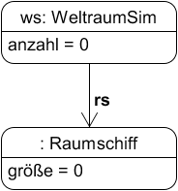
Objekt muss erzeugt werden
public class WeltraumSim
{
private int anzahl;
private Raumschiff rs;
public WeltraumSim
{
rs = new Raumschiff();
}

Slide 12
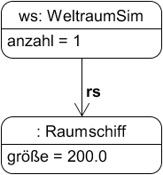
Objekt muss erzeugt werden
public class WeltraumSim
{
private int anzahl;
private Raumschiff rs;
public WeltraumSim
{
rs = new Raumschiff();
}
public void main()
{
anzahl = 1;
rs.setGröße(200.0);
}

Slide 13
Nutzen von Referenzen?

Slide 14
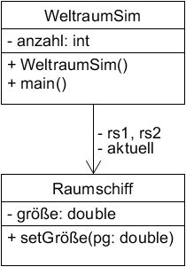
Nutzen von Referenzen?
Mehrere Referenzen (Zeiger, Pfeile)
können auf
das gleiche Objekt zeigen.

Slide 15
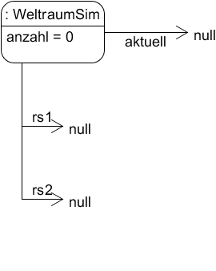
Beispiel
public class WeltraumSim
{
private int anzahl;
private Raumschiff rs1, rs2;
private Raumschiff aktuell;

Slide 16
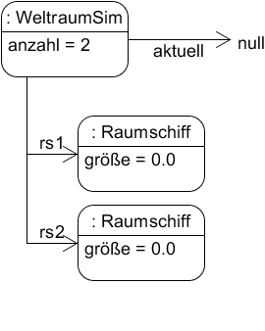
Beispiel
public class WeltraumSim
{
private int anzahl;
private Raumschiff rs1, rs2;
private Raumschiff aktuell;
public WeltraumSim
{
rs1 = new Raumschiff();
rs2 = new Raumschiff();
anzahl = 2;
}

Slide 17
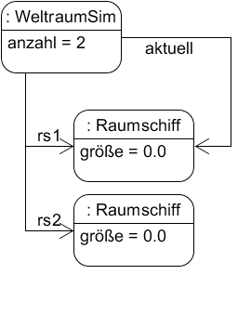
Beispiel
...
public void main()
{
aktuell = rs1;
...

Slide 18
Beispiel
...
public void main()
{
aktuell = rs1;
...
Zuweisung:
Referenz aktuell zeigt auf das gleiche Objekt wie rs1
→ man kann das Objekt mit rs1 oder aktuell bearbeiten

Slide 19
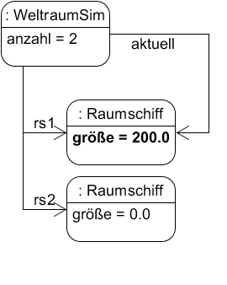
Beispiel
...
public void main()
{
aktuell = rs1;
aktuell.setGröße(200.0);
...

Slide 20
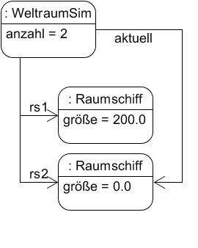
Beispiel
...
public void main()
{
aktuell = rs1;
aktuell.setGröße(200.0);
aktuell = rs2;
...

Slide 21
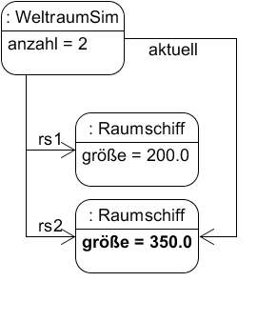
Beispiel
...
public void main()
{
aktuell = rs1;
aktuell.setGröße(200.0);
aktuell = rs2;
aktuell.setGröße(350.0);
...

Slide 22
Beispiel: Benutzer kann Objekt wählen
public void main()
{
Console.println("Welches Schiff (1 / 2)?");
int wahl = Console.readInt();
if (wahl == 1) { aktuell = rs1; }
else { aktuell = rs2; }
...

Slide 23
Weiterer Quellcode nicht festgelegt
public void main()
{
Console.println("Welches Schiff (1 / 2)?");
int wahl = Console.readInt();
if (wahl == 1) { aktuell = rs1; }
else { aktuell = rs2; }
aktuell.ladeSchiff();
aktuell.setzeZiel();
aktuell.fliege();
...

Slide 24
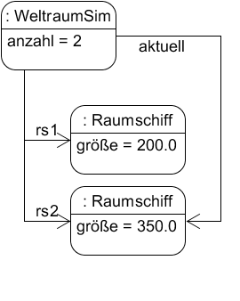
Löschen von Objekten
...
public void main()
{
...
aktuell = rs1;
rs2 = null;
...

Slide 25
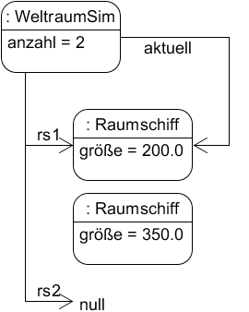
Löschen von Objekten
...
public void main()
{
...
aktuell = rs1;
rs2 = null;
...

Slide 26
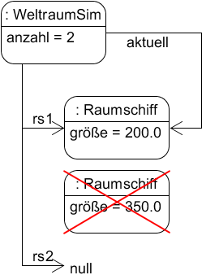
Löschen von Objekten
...
public void main()
{
...
aktuell = rs1;
rs2 = null;
...
Keine Referenz zeigt mehr auf das Objekt
→ nicht mehr erreichbar
→ es wird „gelöscht“

Slide 27
Das Löschen von Objekten ...
… übernimmt in Java der „Garbage Collector“.
Er sucht permanent „im Hintergrund“ nach Objekten, auf die keine Referenzen mehr zeigen.
Er gibt den Speicherplatz, den diese Objekte benutzen, wieder frei für neue Objekte.
Grund: früher musste man das Löschen von Objekten selbst programmieren. Das wurde oft „vergessen“, was dazu führte, dass Programme immer mehr Speicher verbrauchten
→ „Memory Leak“.

Slide 28
Referenzen vergleichen
public void beispiel()
{
String strA, strB;
strA = new String ("Heute");
strB = new String ("Heute");
if (strA == strB)
{ Console.println("Sind gleich."); }
else
{ Console.println("Sind nicht gleich."); }

Slide 29
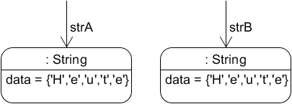
Referenzen vergleichen
Die Objekte haben zwar den gleichen Inhalt,
sind aber verschiedene Objekte.
Daher sind die Referenzen nicht gleich.
strA == strB ergibt also false.

Slide 30
Referenzen vergleichen
public void beispiel()
{
String strA, strB;
strA = new String ("Heute");
strB = new String ("Heute");
if (strA.equals(strB))
{ Console.println("Sind gleich."); }
else
{ Console.println("Sind nicht gleich."); }

Slide 31
Referenzen vergleichen
Um den Inhalt zweier Objekte zu vergleichen,
verwendet man die Methode equals().
Sie vergleicht alle Attribute der Objekte einzeln.
strA.equals(strB) ergibt hier true.
(strB.equals(strA) ebenfalls)

Slide 32
Zusammenfassung
Raumschiff rs1, rs2;
Deklariert zwei Referenzen (noch keine Objekte)
rs1 = new Raumschiff();
Erzeugt ein Objekt, rs1 zeigt auf dieses Objekt.
rs2 = rs1;
rs2 zeigt jetzt auf das gleiche Objekt wie rs1.
rs2.methode();
Bearbeitet das Objekt, auf das rs2 gerade zeigt.
rs1 == rs2
Vergleicht, ob rs1 und rs2 auf das gleiche Objekt zeigen
rs1.equals(rs2)
Vergleicht, ob rs1 und rs2 den gleichen Inhalt haben
(auch, wenn sie auf verschiedene Objekte zeigen)

Slide 33
Aufgabe
public void aufgabe()
{
String s1, s2, s3, s4;
s1 = new String ("ABC");
s1 = new String ("XYZ");
s2 = new String ("ABC");
s3 = s1;
s4 = new String ("XYZ");
}
a) Zeichne Objekte und Referenzen am Ende der Methode
b) Welche boolean-Werte ergeben diese Ausdrücke?
s1 == s2 s1 == s3 s1 == s4
s1.equals(s2) s1.equals(s3) s1.equals(s4)

Slide 34
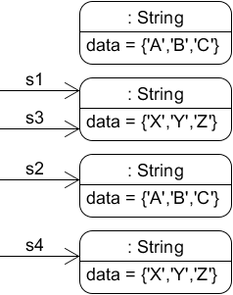
Lösung
s1 == s2 → false
s1 == s3 → true
s1 == s4 → false
s1.equals(s2) → false
s1.equals(s3) → true
s1.equals(s4) → true

Slide 35
Autor / Quellen
Autor:
Christian Pothmann (cpothmann.de)
Freigegeben unter CC BY-NC-SA 4.0, Mai 2021

